Slide 1
Lifelong Multi-Agent Pickup-and-Delivery
会议式混合栈中的可解释车队并发控制
Meeting-RH × 几何门控协议 × StageNet 姿态选择 × FACN 并发油门
方法报告 · 约 12 分钟
Lifelong MAPD · Meeting-RH Hybrid Stack
1/29

Slide 2
汇报结构
问题 → 相关工作 → 方法 → 细节 → 结果
§1
研究问题与价值
规则、VALID 标准、核心难点
§2
历史方法
CBS/ECBS、PP、PIBT、MAPD、RHCR
§3
我们的方法
贡献与系统总览
§4.1
Meeting 机制
触发—输入—过程—输出—回归
§4.2
协议工具栈
每个工具对应的故障模式
§4.3
AI 模块
StageNet / FACN：结构、I/O、消融
§5
结果对比
完成率 · sim · wall，为何更优
Lifelong MAPD · Meeting-RH Hybrid Stack
2/29

Slide 3
§1 研究问题与价值
Lifelong MAPD：持续任务流下的多机取卸货与无碰路径
• 问题定义：在共享网格图 G=(V,E) 上，一组 AGV 持续接收取货→卸货任务；需在线分配与规划，使吞吐尽可能高，且始终无冲突。
• 与 one-shot MAPF 的本质区别：目标点随任务流不断更新，无法一次性求出全局最优路径后静止执行；必须周期再协调。
• 应用价值：自动化仓储/分拣中，廊道容量有限、车队规模变化、开阔区与窄廊并存——静态参数与纯反应式策略均易失效。
• 科学问题：在有限在线算力下，应协商哪些慢变量（姿态、优先级、并发上限），用何种周期触发重规划，才能在异构几何上同时保证完成率与墙钟效率？
• 本文立场：正确性由可解释协议保证；自适应由小型可审计网络承担；几何门控决定何时信任网络。
Lifelong MAPD · Meeting-RH Hybrid Stack
3/29

Slide 4
运行规则与 VALID 校验标准
硬约束必须全部满足，否则轨迹判无效
类别 | 规则 | 校验含义
运动学 | 正交移动；转角∈{±90°,180°}；移/转/装/卸/等待各计 1 步 | 动作合法
运载 | 单车同时仅一货；取货站 FIFO；每站每秒最多一车取货 | 任务语义正确
卸货 | 必须在目的口邻格卸货点完成 | 目的地正确
Vertex 冲突 | 同一时刻两车占同一格 → 非法 | VALID=否
Swap 冲突 | 两车对向交换相邻格 → 非法 | VALID=否
界外/障碍 | 进入不可行格 → 非法 | VALID=否
完成指标 | done = 正确卸货任务数；full100 = done=任务总数 | 质量主指标
效率指标 | sim = 末任务完成时刻；wall = 求解墙钟 | 次级指标
本文报告的所有对比均要求 VALID；未 VALID 的轨迹即使 sim 更小也不计入「更优」。
Lifelong MAPD · Meeting-RH Hybrid Stack
4/29

Slide 5
核心难点：为何需要混合栈
吞吐、正确性、异构几何、在线算力四者冲突
• 容量-1 廊道：同卸货点/deg≤2 喉道上多车对顶是结构性死锁源，不是简单加边权能消掉的噪声。
• 异构场景：开阔大车队需要抬高并发；高密迷宫需要限流与廊门——单一静态 K 必然顾此失彼。
• 终身流：任务持续到达 → 必须双时间尺度：慢变量（姿态/优先级/K）周期协商，快冲突 tick 级修补。
• 完备搜索昂贵：窗口 ECBS 可高完成率，但墙钟达数百秒，难在线；反应式 PIBT 墙钟快但完成率不稳。
• 可解释性要求：端到端黑盒难以审计「为何此刻让谁进廊、为何允许 10 车忙碌」——需要模块化决策变量。
Lifelong MAPD · Meeting-RH Hybrid Stack
5/29

Slide 6
§2 相关工作（一）：经典 MAPF 求解器
引用与一句话机制
方法 | 代表文献 | 机制要点 | 局限（对本问题）
CBS | Sharon et al., AIJ 2015 | 高层冲突拆分 + 低层单机最优 | one-shot；lifelong 需反复调用
ECBS | Barer et al., SoCS 2014 | Focal search 有界次优 CBS | 完成率高但窗内搜索墙钟重
Priority Planning | 经典 PP / CA* | 固定优先级串行时空 A* | 优先级差则死锁；VALID 不稳
PIBT | Okumura et al., AIJ 2022 | 优先级继承+回溯的逐步反应式 | 可扩展，但窄廊/死胡同脆弱
本仓库对照实现：M0=时空 A* 贪心指派；PP=优先级 A*；ECBS=窗口化 ECBS。
Lifelong MAPD · Meeting-RH Hybrid Stack
6/29

Slide 7
§2 相关工作（二）：Lifelong / MAPD 与缺口
从任务流框架到滚动窗——表 + 缺口如何导向本文设计
方法 | 代表文献 | 机制要点 | 对本问题的缺口
MAPD | Ma et al., AAAI 2017 | 取卸任务流；分配与路径耦合 | 未学异构几何下的运营并发 K
RHCR | Li et al., AAAI 2021 | 每 h 步重规划；仅窗 w 内消冲突 | 窗内搜索仍贵；无显式姿态/K 学习
exRHCR | Madar et al., SoCS 2022 | 历史优先级 warm-start PBS | 加速搜索 ≠ 控制「多少车该忙」
Hier(M0↔ECBS) | 本工作对照栈 | 易图 M0，难图切换 ECBS | full100 高，但 wall 700–1000s
• 缺口 → 设计映射：(i) 反应式快但不稳 → 用会议契约+协议，而不是纯 PIBT；(ii) 窗口搜索稳但慢 → 会议只协商慢变量，会间局部修补；(iii) 缺「姿态 vs 油门」分离 → StageNet 管姿态，FACN 只调 K（不选哪辆车）；(iv) 缺可解释故障工具 → ASA/TBC/廊门/PGFA 等按几何门控启用。
Lifelong MAPD · Meeting-RH Hybrid Stack
7/29

Slide 8
§3 方法与创新点
Meeting-RH 混合栈：协议保 VALID，小网络学自适应；模块边界可消融
C1 双时间尺度
C2 FACN 并发油门
慢：MEET_H=12 协商姿态/优先级/窗承诺（W∈{16,28}），签发 StageContract(ttl=16)。
快：会间 Follow 契约；Gap 让路；PGFA 单焦点利他。
相对 RHCR：不是每步完备消冲突，而是把「该协商什么」显式拆开。
学 Δ∈{−2..+4}，K=clip(K_TBC+Δ)，只改 claim 容量阀门，不改 BFS 边权。
管「多少车可 busy」，不管「哪几辆」——选车由指派/优先级完成。
AFA 几何门控防 thrash；开阔图抬 K，密图可限流。
C3 StageNet 姿态
C4 几何门控协议
对 FINAL / APPROACH / CLEAR 打分 + 标量优先级；IL 训练。
ASA 用 (n, near_pad_deg2) 在 net↔teacher 间切换，降低小车队噪声。
消融：难图关 StageNet 完成率崩（如 SH10/SH17）。
Contested-dest / Pad-egress / FG-CEBI / E4 / Progress-pulse / PGFA…
每个工具对应可复现故障（同 dest 对顶、卸后占喉、互让死锁等）。
无 map-id：条件只用几何与状态量。
明确不做：端到端逐步黑盒策略；按地图编号硬编码；把全局方向场当作主杠杆。
Lifelong MAPD · Meeting-RH Hybrid Stack
8/29

Slide 9
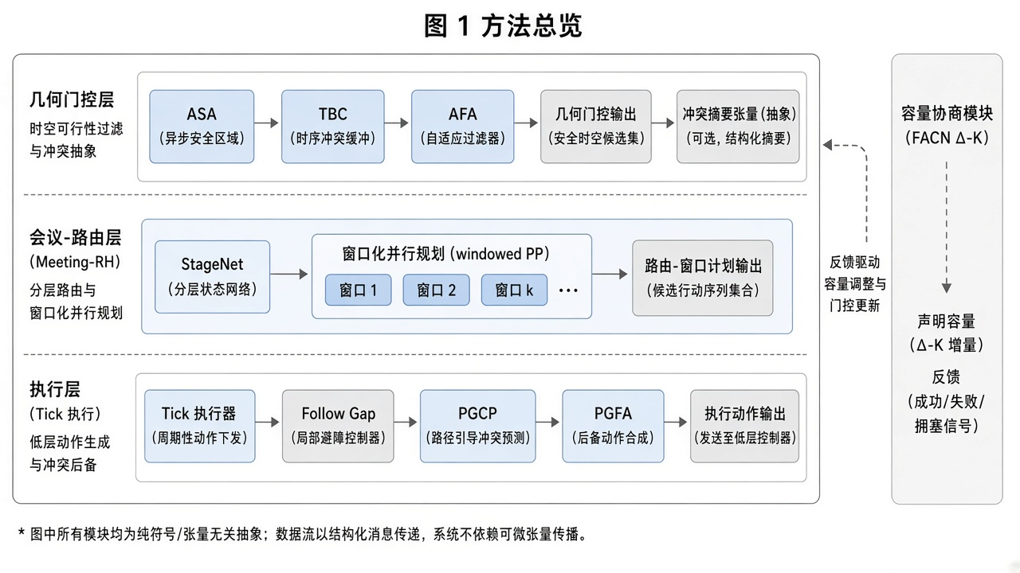
方法总览
三层：几何门控 → Meeting-RH → Tick 执行；FACN 反馈调节 K
Lifelong MAPD · Meeting-RH Hybrid Stack
9/29

Slide 10
设计原则：解耦 · 门控 · 双时间尺度
每个模块对应可命名故障，避免「一个大网包打天下」
解耦
门控
双尺度
StageNet=姿态；FACN=并发油门；PGCP=廊道红绿灯。姿态错误导致进廊时机错；并发错误导致闲置或洪水——两者正交，分开学、分开关。
ASA 决定是否信任 StageNet；AFA 决定是否允许 Δ ≠ 0；FG-CEBI/E4 仅在几何条件满足时启用。评委可问「此刻为何听网络」。
Meeting TTL≈16 发慢契约；tick 级 Gap/Egress 快修补；FACN TTL=36/PERIOD=24 防 K 抖动。进度停滞可强制开会并加宽窗 W:16→28。
Lifelong MAPD · Meeting-RH Hybrid Stack
10/29

Slide 11
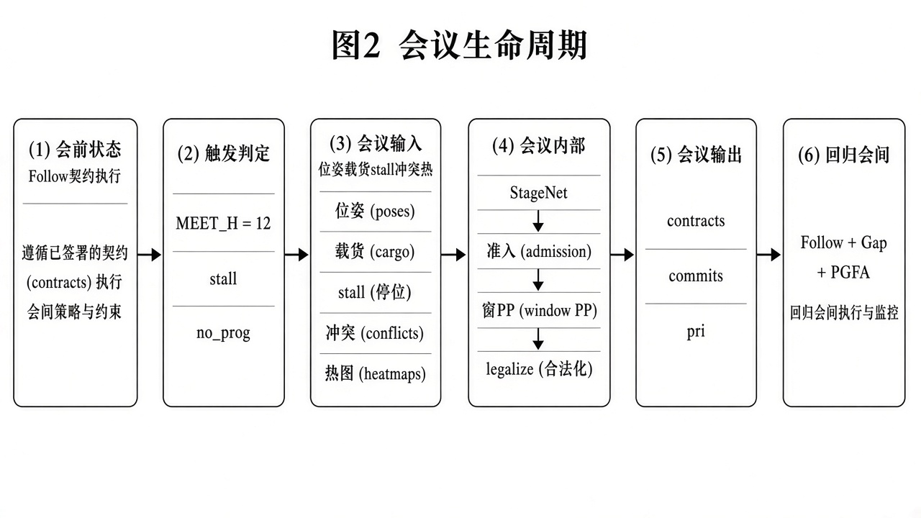
§4.1 Meeting 生命周期
会前 → 触发 → 输入 → 内部过程 → 输出 → 回归会间
Lifelong MAPD · Meeting-RH Hybrid Stack
11/29

Slide 12
Meeting：触发条件与输入/输出
should_meet + solve 强制条件；输出可执行契约而非自然语言
阶段 | 内容 | 关键阈值/字段
会前 | Follow 既有 StageContract；tick 级 egress/contested | ttl=16
触发 | 周期 / stall 强制 / dense·sparse no_prog | MEET_H=12; stall≥24; n≥12∧gap≥4
输入 | 位姿、载货、目标、stall、冲突热、near_pad_deg2 | 全局可观察状态
过程 | StageNet/teacher→区域准入→窗PP→repair→legalize | W∈{16,28}
输出 | stages, priorities, commits, contracts, desired | waypoints[:6], exclusive_pad
回归 | Follow + Gap；事件触发 PGFA | stall≥25 / streak≥12
Lifelong MAPD · Meeting-RH Hybrid Stack
12/29

Slide 13
Meeting 内部过程与会间修补
run_meeting 十步 + 会间三机制（合并叙述）
• ①–② BFS path_cache；StageNet/teacher（ASA 已定 use_net）批量选阶段。
• ③–④ region_admit 软准入；装配 stage_goals 与优先级（holder/egress boost）。
• ⑤–⑥ contested-dest 改写同 dest；pad-egress（含 FG-CEBI / E4 sticky）。
• ⑦–⑧ plan_committed(horizon=W)；window_repair 修窗内冲突。
• ⑨–⑩ DLO legalize（仅 10≤n≤14）；签发 StageContract(ttl=16)。
• 会间 Follow：优先走 commit 头，否则朝下一 waypoint。
• Gap：低优先挡高优先 next cell → 侧移让路。
• PGFA：单焦点受益人清 BFS 前缀；防止无条件互让死锁。
• 注意：FACN 的 K 在 tick 环事件更新，不在会议函数内——但影响后续 claim 集合。
协商到底在争什么？
• 每车以何姿态接近目标（FINAL/APP/CLEAR）
• 相对优先级（谁先过廊）
• 未来 W 步内时空承诺
• 同 dest 谁持有 exclusive_pad
• 空载/卸后如何清喉
Lifelong MAPD · Meeting-RH Hybrid Stack
13/29

Slide 14
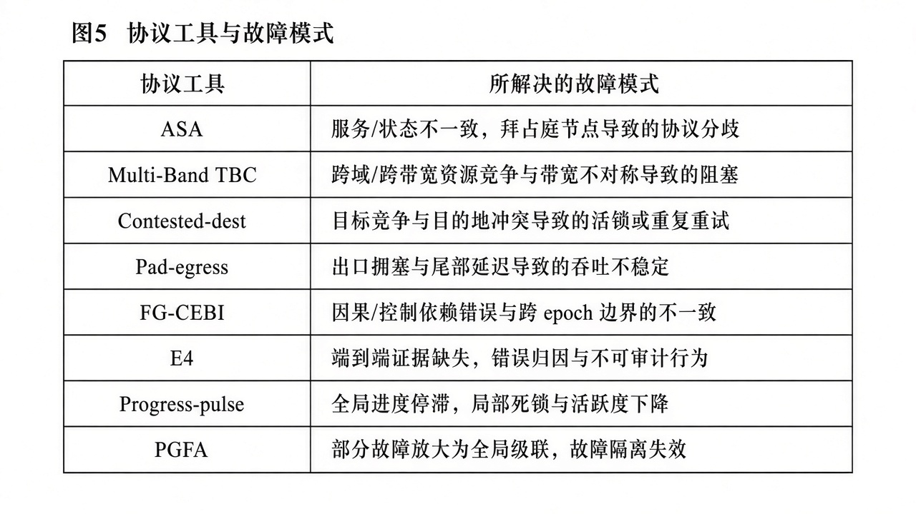
§4.2 协议工具总览
下一页起逐项写清：触发 / 改什么 / 防什么 / 不做什么
Lifelong MAPD · Meeting-RH Hybrid Stack
14/29

Slide 15
协议栈怎么叠在一起
near = 卸货点半径 6 内、度数≤2 的可行走格数（喉道拥挤代理量）
• PGCP（Progress-Gated Corridor Protocol）：廊道协议伞名。下面挂 Contested-dest、Pad-egress（含 FG-CEBI / E4）、Progress-pulse、空载卫生等——不是单一开关。
• 几何先决：开局用 (n, near) 定 ASA（用不用 StageNet）与 Multi-Band TBC（基础并发 K0）；运行中 AFA 裁剪 FACN 的 Δ，得到有效 K。
• 每 tick 必跑：Pad-egress（+条件 FG-CEBI/E4）与 Contested-dest——开会不开会都改写目标/清喉。
• 仅会议内：StageNet/teacher → region_admit → 窗 PP → DLO legalize → 签发契约。
• 卡住时：Progress-pulse（短时降 K、加窗、更勤开会）+ PGFA（只服务一个焦点受益人清廊）。
• 消融事实：关掉 PGCP 套件后 SH10/11/12/17 完成率显著下降——协议与网络同等关键，不是装饰。
• 共同约束：无 map-id 特判；条件只用几何与可观察状态。
Lifelong MAPD · Meeting-RH Hybrid Stack
15/29

Slide 16
协议详解：ASA · Multi-Band TBC · AFA
决定「信不信网络」与「基础允许多少车忙」
ASA — Adaptive Stage Authority
自适应阶段权威
Multi-Band TBC — Throat-Band Capacity
多带喉道容量
AFA — Adaptive FACN Authority
自适应 FACN 权威
• 干什么：开局用 (n, near) 决定会议里姿态由 StageNet 还是 goal-flow teacher 产生。
• 触发（定一次）：n∈[10,14]→用网；多数 n≤9→teacher（除非 near≥90 等特判）；n==18→teacher；其余默认用网。
• 改什么：StageSelector(use_net=…)。只影响 FINAL/APPROACH/CLEAR 来源。
• 防什么：小车队盲用网络噪声；部分中队盲用 teacher 打不开死锁。
• 不做什么：不改 K、路径、任务分配；可被 --force/--no-stage-net 覆盖。
• 干什么：按车队规模与喉道几何给静态基础并发 K0（max_fleet_busy）。
• 触发：默认 K=6；mid(n∈[10,14]∧near∈[55,85])→5；dense(n∈[16,18]∧near∈[80,90])→5；mega(n≥28)→≥7。
• 改什么：claim 时 busy 上限初值；也是 FACN 的 k_tbc 基准。
• 防什么：中等喉道上固定 K=6 过挤；超大车队过保守。
• 不做什么：不改单车目标/优先级/路径；运行中变 K 靠 FACN/pulse，不靠 TBC 自己每 tick 改。
• 干什么：几何裁剪 FACN 输出的 Δ，防止乱升/乱降并发。
• 触发：仅当 n>k_tbc（有闲车）才挂 FACN；升幅随 near 封顶（≤40→+4，≤70→+2，否则+1；n≤12 默认不升除非 oracle）；降须 throat/same_dest 拥堵且 stall/no_prog。
• 改什么：Δ∈{−2..+4} 被裁剪后 K=clip(k_tbc+Δ)。
• 防什么：小车队乱抬；无结构拥堵猛降导致饿死螺旋（如 SH39）。
• 不做什么：不选哪辆车、不选路径/阶段；只约束油门。
Lifelong MAPD · Meeting-RH Hybrid Stack
16/29

Slide 17
协议详解：Contested-dest · Pad-egress · FG-CEBI
同站对顶与「先出后进」
Contested-dest
竞争目的地闸门
Pad-egress
垫点先出后进（基础层）
FG-CEBI
车队门控廊道先出后进（E2）
• 干什么：多辆载货挤同一卸货站时，只保留一名 holder 进站，其余改道等待。
• 触发：同站≥2 载货，且≥2 车到任一 pad 的 Manh≤6。
• 改什么：选 holder（近 pad；锁 TTL=48；streak≥48 可换人）；非 holder 目标改到最近 deg≥3，禁入站 pad、deg≤2 廊、各方前缀末 4 格；holder 优先级 +3e5。每 tick+会议都跑。
• 防什么：多车冲同一窄卸点导致廊内对顶/互卡。
• 不做什么：不改任务身份（仍 TO_DROP）；远车(>6)不拦；不管「已在廊内空载挡路」（那是 Pad-egress）。
• 干什么：空载/刚卸完堵在卸货格或 deg≤2 喉上时，强制先撤出到 deg≥3，再让载货进入。
• 触发：空载在卸货格/同站 sibling pad/压力廊内；刚卸 soft leave；进展陈旧时邻接占垫。每 tick+会议。
• 改什么：空载目标→最近 deg≥3，优先级可抬到 EGRESS_PRI=5e7；必要时把路上正朝该廊挤入的载货目标改到廊外等待（不降其承运角色优先级）。
• 防什么：卸完空车堵喉，迎面载货进不去（egress↔ingress 对顶）。
• 不做什么：不做跨目的地廊并集；不默认全图 sticky（E4 另开）。
• 干什么：极端喉道上，对「最短路穿过正在外撤廊」的外面载货做廊锁——只改其阶段目标到廊外。
• 触发：n≥10 ∧ near≥100，且廊上有 egressor，载货不在廊上但其到 pad 最短路穿过该廊。
• 改什么：改写该载货 stage/motion 目标到廊外 deg≥3（或外推一步）；不改优先级角色。
• 防什么：外面车仍沿最短路挤进正在清廊的极端喉道（SH08/19 类）。
• 不做什么：n<10 或 near<100 不启；不覆盖中度喉/脆弱小车队；不是完整 E1–E5 状态机。
Lifelong MAPD · Meeting-RH Hybrid Stack
17/29

Slide 18
协议详解：E4 sticky · Progress-pulse · PGFA
卸后粘性外撤、进展脉冲、焦点利他
E4 sticky — CEBI E4 SHARP-lite
卸后粘性外撤
Progress-pulse
进展势 + 忙碌脉冲
PGFA — Progress-Gated Focal Altruism
进展门控焦点利他
• 干什么：大车队中度喉上，卸完若仍停在 deg≤2，则持续强制外撤，不必再等「有人要进来」才推。
• 触发：n≥19 ∧ near∈[70,85]；记住 last_unload_pad，车还在 deg≤2 则不清除记忆→持续 egress。
• 改什么：刚卸空载进入强制 egress（非 soft），最高优先撤到 deg≥3。
• 防什么：卸完停在终点/喉内导致反复对顶（SH12 类）。
• 不做什么：无门控全图 sticky（会崩 SH02/08/11/15/17）；不做固定 Haven 预留。
• 干什么：任务进展冻结时，短时降并发并更勤重规划，松绑廊道僵局。
• 触发 no_prog：存在 contested，且 done 停滞≥120（n≥16 时 80）或载货 ΣManh 停滞≥70（n≥16 时 50），且载货≥2。
• 改什么：n≥12 时 busy_pulse_left=28，期间 fleet_cap=min(base,3)；可缩短开会间隔、把会议窗 W 从 16 加到 28。
• 防什么：完成数与 Manh 冻结的密队 livelock。
• 不做什么：n<12 不降 K（防饿死接近车）；不是永久降 cap；不单独改目标几何。
• 干什么：卡住时只服务一个焦点受益人——清开其 BFS 前缀上的挡路车，避免全员互让。
• 触发：剩余任务≤5，或 stall≥25，或任一载货 blocked_streak≥12。
• 改什么：焦点优先 egress 空载 > contested holder > 最近目标载货；焦点 pri+1e7；挡路空载侧移/外推并可 park_freeze=24；无进展达阈值才换焦点。
• 防什么：无条件全员让路导致互让/抖振死锁（SH03/11/17）。
• 不做什么：不为所有 busy 清廊并集；非焦点载货之间不互让。
Lifelong MAPD · Meeting-RH Hybrid Stack
18/29

Slide 19
协议详解：DLO · region_admit · 小结
合法化次序与区域软准入
DLO — Dual Lexicographic Order
双字典序合法化
region_admit
区域软容量准入
记住边界
• 干什么：多人抢同一格时，试两种破同分次序，选让载货总曼哈顿更小的那种。
• 触发：legalize_desired 内，仅当 10≤n≤14 且载货≥2。
• 改什么：比较 (−pri, name) 与 (−pri, Manh到目标, name) 两种顶点占用序；并剥边交换、禁非法格。
• 防什么：中队上 PYTHONHASHSEED/名字序吸引子造成的次优抢格抖动。
• 不做什么：不改 stage 目标与任务；n 不在 [10,14] 时退回单序。
• 干什么：会议里防止过多车以 FINAL 姿态挤进同一 5×5 瓦片。
• 触发：每次 meeting，StageNet 出选择之后；cap=clamp(区域内空闲格/8, 2, 5)。
• 改什么：按 −pri 排序；非保护角色的工作 FINAL 若区域已满→降为 CLEAR/YIELD，目标改到路径近端；会议中硬保护主要是 TO_DROP。
• 防什么：多车 FINAL 挤同一瓦片造成动脉堵塞。
• 不做什么：不限制同 unload 前缀载货数；IDLE/CLEAR 等不占 work-cap；不是全局舰队硬 cap（那是 TBC/FACN）。
• FACN：只调「多少车可 busy」，不选哪辆。
• StageNet：只选姿态+优先级，不直接输出逐步动作。
• 协议：改目标/优先级/K/合法化次序——用可观察几何触发。
• 窗 PP：在会议内生成有限 horizon 承诺，不是完备 CBS。
• 消融：PGCP 套件与 StageNet 对完成率最关键；FACN 对开阔图 sim 最关键。
Lifelong MAPD · Meeting-RH Hybrid Stack
19/29

Slide 20
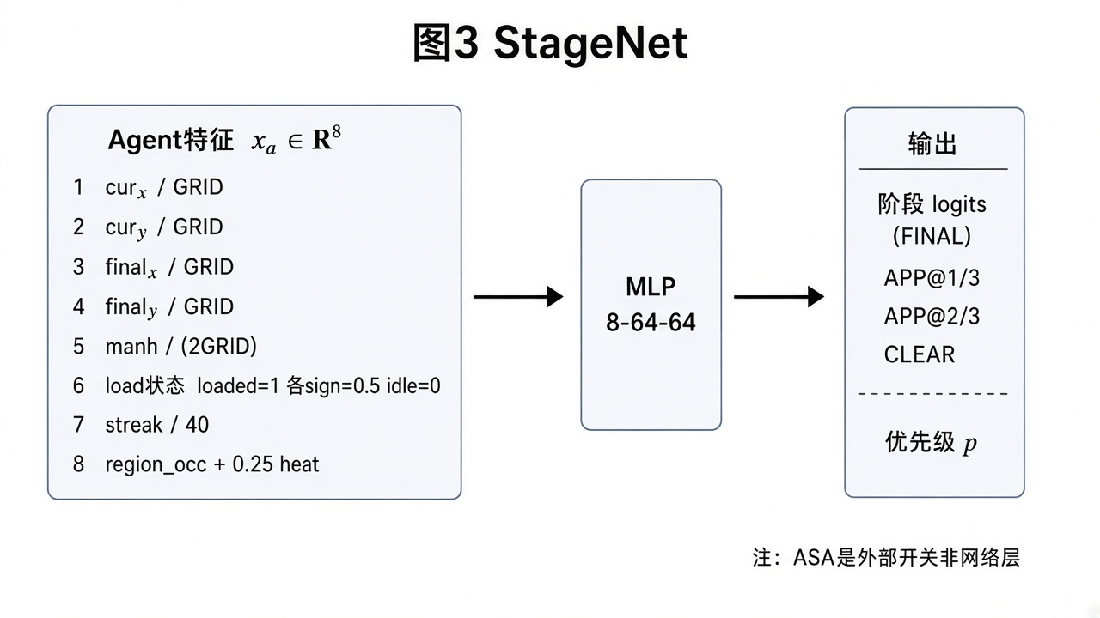
§4.3 StageNet：结构与 I/O
左栏写明 agent 8 维；下一页表格再列一遍 + 消融
Lifelong MAPD · Meeting-RH Hybrid Stack
20/29

Slide 21
StageNet：8 维状态、ASA 与消融
特征写全；关掉网络后难图完成率崩
维 | 符号/含义 | 归一化
1–2 | 当前格 cur_x, cur_y | / GRID
3–4 | 最终目标 final_x, final_y | / GRID
5 | 到目标曼哈顿距离 manh(cur,final) | / (2·GRID)
6 | 载货/指派：loaded=1, assigned=0.5, 空闲=0 | 离散编码
7 | 卡住 streak（blocked_streak） | min(streak/40, 1)
8 | 区域占用 region_occ + 0.25·冲突热 heat | 截断到 [0,1+]
• 候选 ∈ R¹⁰：候选格 xy、到车/到终点 Manh、kind、是否 FINAL/CLEAR、stay、是否占用、边代价+区域占用。K=4：FINAL / APP@1/3 / APP@2/3 / CLEAR。
• 消融：no_stagenet → SH10 done=60*，SH17=32*；ASA 按 (n,near) 在 net↔teacher 间切换。
Lifelong MAPD · Meeting-RH Hybrid Stack
21/29

Slide 22
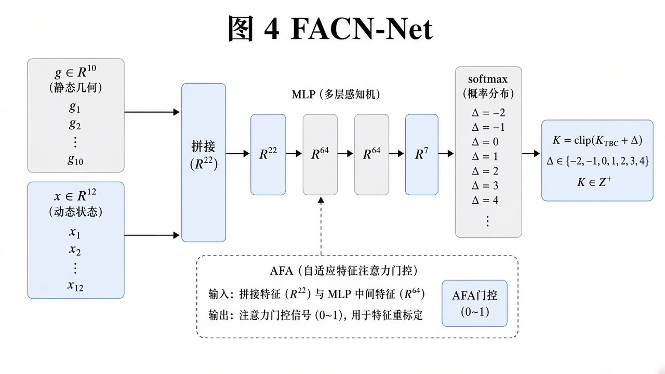
§4.3 FACN：结构与 I/O
静态+动态 22 维 → Δ 分类 → 修正车队并发 K
Lifelong MAPD · Meeting-RH Hybrid Stack
22/29

Slide 23
FACN：控制对象、AFA 与效果
主创新：学「允许多少车忙碌」，而非「走哪条边」
• 控制对象：仅 effective_fleet_cap（claim/max_assigned）；K = clip(K_TBC + Δ)，Δ ∈ {−2..+4}。
• 粘滞：TTL=36，PERIOD=24，MIN_GAP=12；AFA 限制 raise/lower/attach。
• 训练：离线扫 K* 得 Δ* = K* − K_TBC，CrossEntropy 行为克隆。
对比 | avg sim | better/same/worse | GATE
noFACN → FACN v2 (SH01–40) | 1579.7 → 1487.8 (−5.82%) | 20 / 13 / 5 | PASS
SH20 | 813 → 660 (−153) | K:7→10 | 主案例
SH24 | 1036 → 602 (−434) | K→10 Δ=+4 | 大增益
Lifelong MAPD · Meeting-RH Hybrid Stack
23/29

Slide 24
§5 实验设置
SH01–20 官方 100 任务对照；复现设定固定
• 地图：SH01–20 压力图（车队规模、开阔/喉道比异构）；扩展评测含 SH21–40。
• 任务：每图约 100 个 lifelong 取卸任务。
• 指标：VALID；full100；avg_done；avg_sim；avg_wall。
• 复现：PYTHONHASHSEED=0；CPU；每图子进程隔离。
• 基线：PIBT、M0（时空 A*）、PP、窗口 ECBS、Hier(M0↔ECBS)。
• 本文：Meeting-RH + 协议栈 + StageNet（ASA）+ FACN（AFA）。
Lifelong MAPD · Meeting-RH Hybrid Stack
24/29

Slide 25
主结果：完成率 · sim · wall（SH01–20）
同一任务集；全部报告 VALID
方法 | full100 | VALID | avg_done | avg_sim | avg_wall
PIBT | 8/20 | 20/20 | 63.9 | 62811 | 40.5s
M0 时空A* | 4/20 | 20/20 | 44.6 | 942† | 1478s
PP | 1/20 | 7/20 | 32.4 | 848† | 1716s
ECBS | 20/20 | 20/20 | 100 | 7364 | 543s
Hier | 20/20 | 20/20 | 100 | 4018 | 1032s
Ours | 20/20 | 20/20 | 100 | 1708 | ~28s
† 未完成图的 sim 不能解释为更快。Ours：在 VALID∧full100 前提下，sim 约为 Hier 的 42%，wall 低 1–2 个数量级。
Lifelong MAPD · Meeting-RH Hybrid Stack
25/29

Slide 26
为什么当前方法最好？
在 VALID∧full100 可行集上同时优化 sim 与 wall
• 相对 PIBT/M0/PP：它们无法在多数图上 full100 或 VALID 不稳；「更快的 sim」来自提前失败，没有比较意义。
• 相对 ECBS/Hier：三者都能 20/20 full100，但 ECBS avg_sim=7364、wall≈543s；Hier sim≈4018、wall≈1032s。Ours sim≈1708、wall≈28s——在同一正确性水平上显著更优。
• 机制解释：Meeting 只在慢变量上花费窗 PP；会间用契约+局部修补，避免每步完备搜索；FACN 在开阔图抬 K 减少闲置；协议栈消除窄廊死锁。
• Pareto 意义：Ours 位于「高完成率」子集的左下角（低 sim、低 wall），而非牺牲 VALID 换速度。
• 增量证据：相对旧 FULL 协议栈 avg_sim −9.0%（0 劣图）；FACN v2 再 −5.82%（GATE PASS）。
Lifelong MAPD · Meeting-RH Hybrid Stack
26/29

Slide 27
组件消融与 SH20 案例（合并）
完成率证据 + 并发油门证据
组件关闭 | 典型后果 | 解释
no_pgcp | SH10=46, SH12=45, SH11=54 | 廊门套件最关键
no_stagenet | SH10=60, SH17=32 | 难图姿态头必要
no_pgfa | SH17=20; SH03 sim 翻倍 | 互让死锁/空转
noFACN | SH20:660→813 等 | 开阔图吞吐损失
• SH20：n≈30，TBC≈7 → 闲置池巨大；FACN 抬到 K≈10，sim 813→660。说明最大杠杆常是运营并发，而非微观边权。
Lifelong MAPD · Meeting-RH Hybrid Stack
27/29

Slide 28
局限与结论
诚实边界 + 可带走的主张
• 局限：超难图仍可能压力大；FACN 跨图 held-out 泛化有差距；协议栈有维护成本；不宣称相对 ECBS 的完备最优。
• 结论 1：Lifelong MAPD 适合双时间尺度——Meeting 协商慢变量，tick 修补快冲突。
• 结论 2：有效 AI = StageNet（姿态）+ FACN（油门）+ 几何门控协议；可用消融逐项证明。
• 结论 3：在 VALID∧full100 前提下，本文方法同时取得更低 sim 与更低 wall，位于实用 Pareto 前沿。
• 结论 4：会议触发/输入/输出均可审计——可解释性内生于模块边界，而非事后解释。
Lifelong MAPD · Meeting-RH Hybrid Stack
28/29

Slide 29
谢谢 · Q&A
Meeting-RH × StageNet × FACN × Geometry-gated Protocols
Lifelong MAPD · Meeting-RH Hybrid Stack
29/29

